Slide 1

Il Sistema Nazionale di Valutazione e le indagini internazionali per la valutazione dei sistemi scolastici

Slide 2
Un po’ di storia
L’idea di analizzare i sistemi scolastici mediante indagini nazionali ed internazionali di tipo statistico, eterodirette, nasce sul finire degli anni Cinquanta negli USA, come conseguenza di due fattori:
Passaggio dalla scuola di élite alla scuola di massa
Corsa allo spazio
I GOVERNI «CONTROLLANO» IL SISTEMA SCOLASTICO

Slide 3
A livello internazionale
Nel 1958 ad Amsterdam nasce l’IEA (International Association for the Evaluation of Educational Achievement).
RILEVAZIONI APERTE:
Pirls (Progress in International Reading Literacy Study) 2011: comprensione della lettura nei bambini al quarto anno di scolarità.
TIMSS (Trends in International Mathematics and Science Study) 2011: analizza il rendimento in matematica e scienze centrando l’attenzione sui progressi
TIMSS 2015
Ricerche comparative per definire standard internazionali

Slide 4
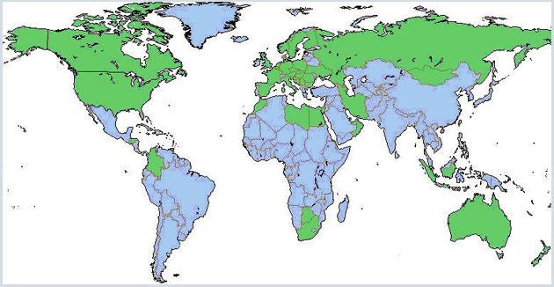
PIRLS: I paesi partecipanti

Slide 5
PIRLS: strumenti di rilevazione
la somministrazione agli studenti di una prova sulle competenze di lettura che si focalizza sia sulle intenzioni/motivazioni alla lettura che sui processi di comprensione;
la somministrazione agli studenti di un questionario su atteggiamenti, opinioni e comportamenti nell’approcciarsi alla lettura, e su alcuni aspetti del contesto scolastico e famigliare;
la compilazione, da parte degli insegnanti, di un questionario riguardante il loro background formativo, il clima e le caratteristiche della classe, le metodologie e le pratiche educative;
la compilazione, da parte del Dirigente Scolastico, di un questionario scuola che possa fornire un quadro sulle caratteristiche, le risorse e il clima della scuola, il coinvolgimento dei genitori e il ruolo del Dirigente.
la compilazione da parte dei genitori di un questionario riguardante le esperienze pre-scolastiche degli studenti, la formazione dei genitori, il loro coinvolgimento e gli atteggiamenti verso la lettura, il background famigliare degli studenti

Slide 6
TIMSS: strumenti di rilevazione
Prove cognitive per la rilevazione delle competenze degli studenti in scienze e matematica.
Questionario Studente, per la rilevazione delle variabili di sfondo relative allo status socio-economico e culturale della famiglia di origine e sugli atteggiamenti degli studenti nei confronti della Matematica e delle Scienze.
Questionario Insegnante, rivolto agli insegnati degli studenti campionati, raccoglie informazioni sulla scuola e sulle classi, sul background del docente di Matematica e Scienze, sul suo atteggiamento nei confronti delle materie che insegna, sulle modalità del suo insegnamento, sulle sue pratiche didattiche.
Questionario Scuola: è rivolto ai Dirigenti Scolastici, ai quali si richiede di fornire informazioni relative al contesto e al clima della scuola, alle risorse disponibili, alle classi e agli insegnanti, e al coinvolgimento dei genitori degli studenti nelle attività della scuola.
Questionario sul Curricolo nazionale: un gruppo di esperti a livello nazionale risponde ad un questionario che raccoglie informazioni sul curriculum di matematica e scienze utilizzato in ogni paese.
Encyclopedia: vengono fornite da ogni Paese informazioni aggiuntive riguardo il contesto sociale e demografico del paese, l’organizzazione e la struttura del sistema di istruzione e le risorse disponibili per l’istruzione.

Slide 7
OCSE - PISA
Sviluppato da: Organizzazione per la Cooperazione e lo Sviluppo Economico (OECD – OCDE – OCSE)
PISA-Programme for International Student Assessment
  Indagine internazionale promossa per rilevare le competenze dei quindicenni scolarizzati.
  Si svolge con periodicità triennale (prima indagine 2000, prossima 2015).
  L’ultima edizione ha coinvolto 66 paesi

Slide 8
A livello nazionale
L’organismo che si occupa di valutazione scolastica e che partecipa per conto dell’Italia alle rilevazioni è l’INVALSI (Istituto Nazionale per la Valutazione del Sistema educativo, d’Istruzione e di formazione)
Si occupa anche della ricerca sui risultati della scuola italiana attraverso il SNV (Sistema Nazionale di Valutazione)
Organizza la Prova Nazionale per gli studenti in uscita dalla Scuola secondaria di I grado.

Slide 9
Diversi obiettivi
Indagini internazionali: di sistema
offrono dati sulle prestazioni degli studenti comparabili a livello internazionale
permettono di individuare punti di forza e di debolezza del proprio sistema scolastico
ricercano fattori antecedenti e correlati del profitto scolastico (e in che misura operano nello stesso modo in diversi contesti) …
Indagini nazionali: dal sistema alle singole scuole
accertano i livelli di apprendimento degli studenti italiani in italiano e in matematica
offrono dati comparabili a livello nazionale, regionale e a livello di singola scuola e classe

Slide 10
Le prove

Slide 11
Le Prove
II primaria: prova preliminare di lettura, prova di Italiano, prova di Matematica
V primaria: prova di Italiano, prova di Matematica, questionario studente
I sec. I gr.: prova di Italiano, prova di Matematica, questionario studente (eliminata dall’anno in corso)
III sec. I gr. (Prova nazionale): prova di Italiano, prova di Matematica
II sec. II gr.: prova di Italiano, prova di Matematica, questionario studente (dal prossimo anno anche in IV e forse prova nazionale in V)

Slide 12
I contenuti delle prove: secondaria I grado (2010)
Italiano:
    Testo narrativo: 20 domande
    Testo espositivo-argomentativo: 13 domande
    Grammatica: 9 domande
Matematica:
    Numero quesiti: 30 domande
    Ambiti:
      NUMERI, SPAZIO E FIGURE, RELAZIONI E FUNZIONI, DATI E PREVISIONI
Questionario studente: 23 domande

Slide 13
I contenuti delle prove: Prova Nazionale (2010)
III secondaria di primo grado
Italiano:
    Testo narrativo: 19 domande
    Testo espositivo-argomentativo: 19 domande
    Grammatica: 11 domande
Matematica:
    Numero quesiti: 26 domande
    Ambiti:
      NUMERI, SPAZIO E FIGURE, RELAZIONI E FUNZIONI, DATI E PREVISIONI

Slide 14
I contenuti delle prove: secondaria di II grado
Italiano:
    Testi narrativi: 19 domande
    Testi espositivo-argomentativi misti: 19 domande
    Grammatica: 12 domande
Matematica:
    Numero quesiti: 30 domande
    Ambiti:
      NUMERI, SPAZIO E FIGURE, RELAZIONI E FUNZIONI, DATI E PREVISIONI
Questionario studente: 21 domande

Slide 15
I formati delle prove
Prove ordinarie: fascicoli in formato cartaceo
Formati speciali:
  formato elettronico (prove su file),
  formato ingrandito (24pt, 48pt),
  formato Braille,
  formato audio (.mp3)

Slide 16
I tempi di svolgimento delle prove
Prova | II primaria | V primaria | I sec. I gr. | III sec. I gr. | II sec. II gr.
Preliminare di lettura | 2 min. | - | - | - | -
Italiano | 45 min. | 75 min. | 75 min. | 75 min. | 90 min.
Matematica | 45 min. | 75 min. | 75 min. | 75 min. | 90 min.
Questionario studente | - | 30 min. | 30 min. | - | 30 min.

Slide 17
Disegno della rilevazione
Censuaria: tutte le classi dei livelli interessati delle scuole, statali e paritarie
Classi-campione:
  rappresentatività regionale e per macro-indirizzo (solo sec. II gr.)
  una o due classi per scuola campionata,
  osservatore esterno per ogni classe campionata,
  trasmissione elettronica dei risultati.

Slide 18
I implicazione: i dati
RESTITUZIONE ALLE SCUOLE
I dati appartengono alla singola scuola alla quale verranno restituiti nel modo più disaggregato possibile, cioè secondo la distribuzione delle risposte domanda per domanda.
Questo modello permetterà a ciascuna scuola di individuare all’interno di ogni disciplina le aree di eccellenza e quelle problematiche che necessitano di una particolare cura.
PUBBLICAZIONE REPORT
La pubblicazione di ulteriori analisi sarà effettuata da parte dell’INVALSI solo ed esclusivamente su dati aggregati in modo tale che sia pienamente garantito l’anonimato degli allievi e delle singole scuole.

Slide 19
I Quadri di Riferimento

Slide 20
I quadri di riferimento per la valutazione (1)
L’INVALSI è partito dalla definizione dei quadri di riferimento per la valutazione (QdR). Essi rivestono un ruolo fondamentale, spesso sottovalutato, quando non addirittura ignorato, per la costruzione delle prove standardizzate da somministrare agli allievi.
Mediante il QdR vengono definiti gli ambiti, i processi cognitivi e i compiti oggetto di rilevazione, delimitando quindi il campo rispetto al quale sono costruite le prove.
Il QdR permette inoltre di definire e circoscrivere il valore informativo delle prove che in base ad esso vengono costruite, chiarendone la portata ed i limiti

Slide 21
I quadri di riferimento per la valutazione (2)
Il QdR è il frutto di uno studio articolato su più anni in cui sono stati valutati, anche in chiave comparativa, sia la normativa attualmente vigente in Italia circa i contenuti dell’insegnamento primario e secondario sia i quadri di riferimento prodotti negli ultimi anni dalla IEA e dall’OCSE e, non da ultimo, la prassi didattica.
Il QdR costituisce il documento fondamentale per gli autori delle prove, per gli esperti che ne curano la revisione sia sotto il profilo dei contenuti che sotto quello misuratorio, per i docenti che sono chiamati a interpretare i risultati dei loro allievi e per i cosiddetti stakeholder che utilizzano i risultati delle rilevazioni standardizzate nazionali per valutare i livelli di apprendimento garantiti dal sistema educativo nel suo complesso.

Slide 22
Il test

Slide 23
Cosa rileva, in termini di competenze?
Per la prova di Italiano: COMPRENSIONE DEL TESTO suddivisa in aspetti di competenza e grammatica e lessico
Per la prova di Matematica: gli AMBITI di competenza: NUMERI, SPAZIO E FIGURE, DATI E PREVISIONI, RELAZIONI E FUNZIONI
Notes:
23

Slide 24
Mini – glossario per la costruzione delle prove: italiano
stimolo
Quanti anni pensi che possa avere oggi l’autrice del racconto?
Scegli la risposta giusta
Meno di cinquanta
B. Fra i cinquanta e i sessanta
C. Fra i sessanta e i settanta
D. Più di settanta
STEM
istruzione
Quesito a scelta multipla QSM
distrattori
ITEM
KEY - CHIAVE

Slide 25
Mini – glossario per la costruzione delle prove
Dalla parola “bellissima” quali informazioni grammaticali si possono ricavare?
(rispondi mettendo una crocetta sul sì o sul no in ogni riquadro)
Genere sì no
B. Modo sì no
Tempo sì no
D. ……
STEM
istruzione
Quesito a scelta multipla complessa QSMC

Slide 26
Mini – glossario per la costruzione delle prove
Come mai in quell’epoca gli agnelli consideravano i lupi come degli amici?
(cita due ragioni)
Perché ………………………………
Perché ………………………………
STEM
istruzione
Quesito a risposta aperta
PROMPT - avvio

Slide 27
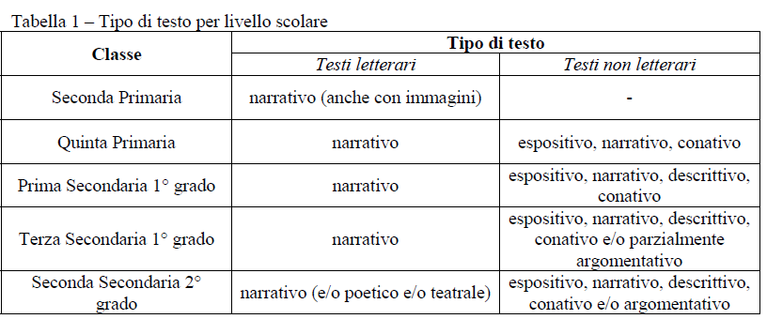
Tipologia dei testi da usare nelle prove
Testi continui, non continui, misti
Testi letterari e non letterari

Slide 28
Caratteristiche dei testi
Autosufficienti
Complessità e varietà crescenti
Non consueti nella didattica corrente
Testi d’autore e/o di buona qualità, in lingua originale
Ricchezza lessicale, formale, concettuale
Adeguati al livello d’età
Che non urtino la sensibilità o agevolino particolari gruppi o minoranze

Slide 29
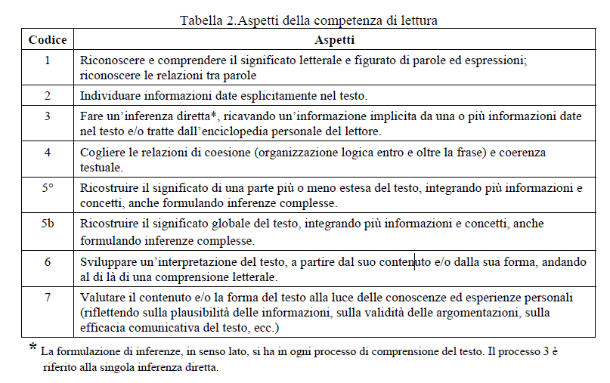
Caratteristiche dei testi competenze misurate in base al QDR

Slide 30
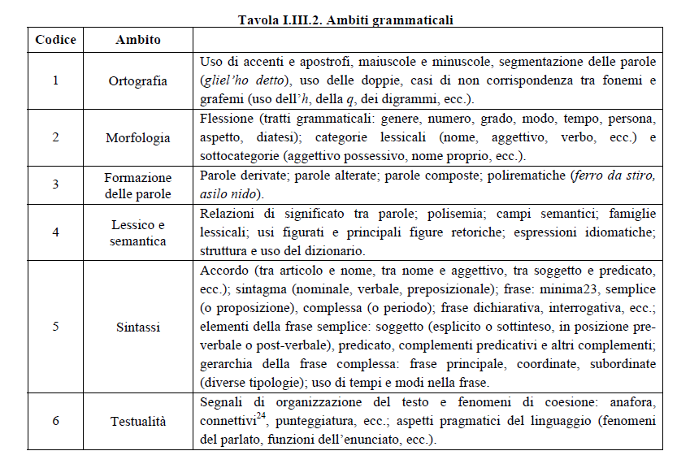
Caratteristiche dei quesiti grammaticali competenze misurate in base al QDR

Slide 31
Operazioni da compiere sul testo
(preparazione di uno schema di distribuzione dei quesiti)
Quali sono le informazioni essenziali?
Quale è la struttura del testo?
Il titolo?
Parole chiave e/o campi semantici?
Strutture da verificare?
Necessità di compiere inferenze?
Presenza di connettivi o pronomi?
Scopo del testo?
Tecniche per creare atmosfera o tono?
Genere e tipologia?
Giudizi o interpretazioni univoche?

Slide 32
I quesiti:
FAVORIRE LE DOMANDE A SCELTA MULTIPLA
Quesiti accessibili
No a conoscenze enciclopediche
No ambiguità
Fare domande su tutto il testo

Slide 33
Esempi:
Evitare le domande che richiedono più di una risposta.
Dove e quando si svolge la vicenda?
□ A. Nella Sicilia nel 1919
□ B. In Sardegna durante la seconda guerra mondiale
□ C. Nella Sardegna contemporanea
□ D. Nella Sicilia durante la prima guerra mondiale

Slide 34
Esempi:
Evitare di introdurre nel lessico o nella sintassi della domanda delle difficoltà proprie, che vanno oltre a quelle presentate dal testo
Per “gesto di seduzione” l’autore intende
□ A. Un gesto di fascinazione
□ B. Un gesto di lusinga
□ C. Un gesto di attrazione
□ D. Un gesto di allettamento

Slide 35
Esempi:
Evitare di appesantire lo stem con informazioni non indispensabili.
Il viaggiatore è arrivato alla sua stazione, prende la valigia, la posa nel corridoio, saluta ad uno a uno i suoi occasionali amici, augura buon proseguimento. In che ordine saluta i compagni di viaggio?
□ A. Ragazzina, militare, dottore, sacerdote
□ B Dottore, ragazzina, militare, sacerdote
□ C. Sacerdote, militare, ragazzina, dottore
□ D. Militare, dottore, ragazzina, sacerdote

Slide 36
Esempi:
Evitare le ripetizioni inutili nella formulazione delle risposte
Da quale punto di vista è descritto il giardino?
□ A. Il giardino è descritto dall’interno, dal luogo dove si trova la pianta d’alloro
□ B. Il giardino è descritto dal balcone dove si trova il poeta
□ C. Il giardino è descritto dalle pendici della collina
□ D. Il giardino è descritto da uno dei ponti sul fiume

Slide 37
Esempi:
Evitare i quesiti troppo vaghi. L’oggetto della domanda deve essere nello stem, non nelle risposte
L’autore vuol suggerire che
□ A. il padrone di casa è molto ricco
□ B. c’è una certa tensione fra gli invitati
□ C. il protagonista è timido e scontroso
□ D. Il ricevimento è noioso

Slide 38
Esempi:
Evitare di introdurre incoerenze fra stem e risposte
I pronomi qualcuno e qualche altro (righe 10-11) si riferiscono
□ A. ai libri
□ B. alle letture
□ C. alle parole
□ D. alle esperienze
La frase “tanto meno potrà cambiarne il connotato”(riga 48) significa
□ A. l’aspetto
□ B. il carattere
□ C. le caratteristiche
□ D. l’indole

Slide 39
Esempi:
Evitare di introdurre dei distrattori che sono troppo vicini alla risposta giusta o troppo banali
La frase che sintetizza meglio il contenuto del testo è
□ A. la letteratura aiuta a comprendere il senso della vita
□ B. la letteratura dà senso alla vita
□ C. la letteratura rappresenta la vita
□ D. la letteratura spiega la vita

Slide 40
Esempi:
Fare in modo che le diverse risposte abbiano più o meno la stessa lunghezza
In quale epoca si svolge la conversazione?
□ A. Nel presente
□ B. Nell’antico Egitto
□ C. Nell’antica Grecia
□ D. Durante il regno babilonese, 1750 circa prima di Cristo

Slide 41
Esempi:
Evitare di introdurre distrattori troppo poco attrattivi
L’io narrante del brano è
□ A. uno dei protagonisti
□ B. il lettore
□ C. l’autore
□ D. l’editore

Slide 42
Esempi:
Evitare i quesiti lessicali su termini poco usati non essenziali alla comprensione del testo
Nell’espressione “vestito a puntino, con la paglietta, le ghette” ( riga 39), “ghetta” significa
□ A. pantaloncini di maglia aderenti
□ B. gambaletto da calzare sopra le scarpe
□ C. piccolo stivale che arriva fin sopra la caviglia
□ D. gambiera di cuoio o d’altro che fascia la gamba

Slide 43
Esempi:
Evitare per quanto possibile le formulazioni negative, tanto nello stem quanto nelle risposte
Quale di queste parole o espressioni NON È un sinonimo di “inconsuete” (riga 18)?
□ A. Insolite
□ B. Inappropriate
□ C. Atipiche
□ D. Poco caratteristiche

Slide 44
Esempi:
Nei quesiti che richiedono delle corrispondenze, evitare che le due liste da collegare abbiano lo stesso numero di elementi
Collega con una freccia i nomi dei personaggi alle parole che ne descrivono il carattere
Agnese Previdente
Elena Chiacchierona
La sarta Ingenua
La vicina di casa Suscettibile

Slide 45
Esempi:
Evitare per quanto possibile l’uso di termini assoluti (mai, sempre, tutti, nessuno)
L’autore afferma che
□ A si deve sempre portare a termine la lettura di qualsiasi libro si sia cominciato a leggere
□ B. si deve portare a termine la lettura solo dei libri che piacciono
□ C. si può non portare a termine la lettura di un libro che si sia cominciato a leggere
□ D. non si deve portare a termine la lettura di qualsiasi libro si sia cominciato a leggere

Slide 46
I Quesiti a risposta aperta
SVANTAGGI
- La percentuale di omissioni è generalmente molto più alta nei quesiti aperti;
- Rispondere a un quesito aperto richiede più tempo;
- La correzione non è automatica come nel caso dei quesiti a scelta multipla: richiede tempo e costi superiori.
La correzione manuale è sempre almeno in parte soggettiva, anche quando sia guidata.
CORREZIONE
Per i quesiti a risposta aperta, le istruzioni di correzione devono indicare i criteri da seguire per giudicare se la risposta è giusta o meno.
Nei casi semplici (quesiti a risposta aperta breve) è di solito possibile precisare la lista esatta
delle risposte giuste.
Esempio
Dai due capoversi da riga 68 a riga 75 si può comprendere dove si svolge
l’episodio dell’ufficiale ferito. Di quale paese si tratta? Quali sono i termini che
rinviano a questo paese?
CORREZIONE:
Item a) Il paese è: la Russia (URSS, Federazione Russa)
Item b) I termini sono : Isba , Steppa.

Slide 47
I Quesiti a risposta aperta
Per i quesiti complessi, dove si chiede allo studente di dare un giudizio o un'interpretazione, di esprimere un parere, di giustificare un’opinione, la stesura della rubrica di correzione può essere molto più impegnativa, in quanto le risposte accettabili sono generalmente numerose. È quindi Importante dare al correttore dei suggerimenti chiari sul tipo di risposte che potrebbero essere accettate o meno.
Esempio
Secondo te, quale dei gruppi di parole o espressioni seguenti rappresenta meglio il tema principale
svolto dall’autore?
A. Ambizione, ambizioso, diventare qualcuno, fare strada
B. Le mie colline, la collina, quella terra, il noto paesaggio
C. Inorgoglirsi, vantare, illustrare
D. Il mio paese, quei quattro tetti
E. Malinconia, nostalgia
Giustifica la tua scelta commentando con parole tue una delle frasi del testo:
_______________________________________________________________
_______________________________________________________________

Slide 48
I Quesiti a risposta aperta
CORREZIONE:
2 punti: Sceglie A, B o D e giustifica la scelta in modo pertinente
Esempi :
• A, perché l’autore inizia il testo dicendo che lui è molto ambizioso, e lo chiude con la frase “Capirebbero adesso tutta l’ambizione del ragazzo che avevano dimenticato”, indicando così che la sua vera ambizione era di ritrovare e portarsi via nella mente la sua terra.
• B, perché richiama il titolo. L’autore dice che da bambino “studiava il profilo della collina” per ricordarselo quando avrebbe viaggiato nel mondo, e che ormai quando viaggia, “quelle colline” gli “stanno nitide nel cervello”.
• D, perché tutto il testo è costruito sulla partenza dal paese, il ricordo del paese, il ritorno al paese. Per l’autore, il paese da dove viene è parte della sua identità, fa tutt’uno con sé stesso: “Sapevo ch’io venivo di là, che tutto ciò che di quella terra contava era chiuso nel mio corpo e nella mia coscienza.”
1 punto: Sceglie A, B o D, ma non propone nessuna giustificazione, o si accontenta di citare una delle frasi rilevanti, senza aggiungere nulla di suo:
• A. Perché i compaesani “capirebbero adesso tutta l’ambizione del ragazzo che avevano dimenticato”.
• B. L’autore scrive: “soltanto il profilo lontano della collina non aveva scapitato”.
• D. “Sapevo ch’io venivo di là, che tutto ciò che di quella terra contava era chiuso nel mio corpo e nella mia coscienza”.
• Accettare e valutare 1 punto anche “B e D”.
0 punti: Sceglie C o E, con o senza giustificazione. Oppure sceglie A, B o D, ma la
giustificazione indica una comprensione erronea del testo.
• C. Perché l’autore si vanta di essere diventato qualcuno.
• E. Perché quando si viaggia lontani si ha nostalgia della propria casa “Tutto questo mi dava una malinconia che da un pezzo non provavo più ma che non mi dispiaceva”.
• D. Perché l’autore ha tanta nostalgia del suo paese ma non può più tornarci, dato che ha rifiutato di sposarsi con una compaesana: “Al mio paese, chi s’innamora viene canzonato; chi si sposa, lodato”.
• Si dà 0 punti anche in caso di omissione.

Slide 49
I tempi di risposta
Quesito a scelta multipla semplice: da 1 minuto a 1 minuto e mezzo secondo la difficoltà
Quesito VERO/FALSO o SÌ/NO: 30 secondi per item
Corrispondenze: 30 secondi per freccia
Completare sui puntini: da 30 secondi a un minuto per item
Risposta aperta breve: da 1 a 2 minuti
Risposta aperta estesa (una o più frasi): da 3 a 5 minuti.
A questi tempi di risposta devono naturalmente essere aggiunti quelli necessari per la lettura del testo, che vanno valutati in base alla lunghezza del brano e al livello scolare al quale la prova è destinata.

Slide 50
Esempi di attività e di compiti

Slide 51
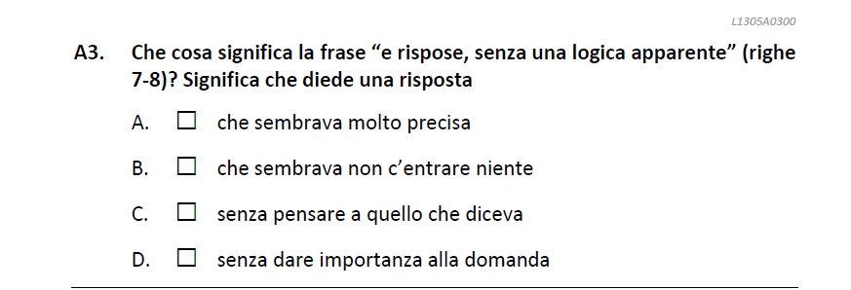
Esempio n. 1: Le domande problematiche del SNV
Prova di Italiano V primaria 2013 – testo narrativo

Slide 52
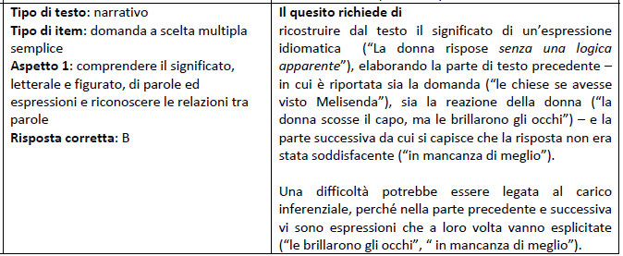
Difficoltà: sciogliere l’espressione in base a precedenti indizi dati dal testo (inferenze interne)

Slide 53
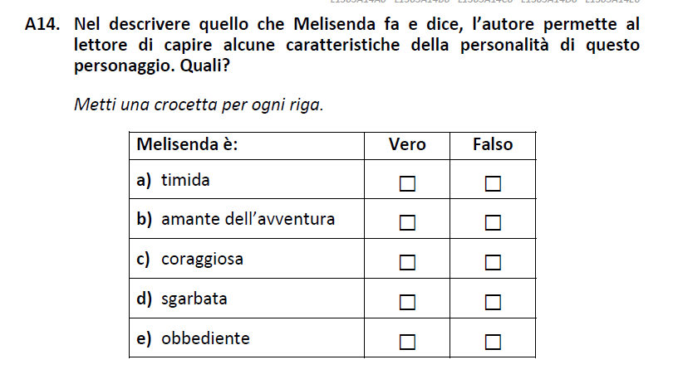
Prova di Italiano V primaria 2013 – testo narrativo

Slide 54
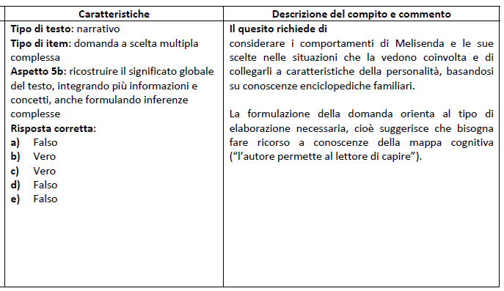
Si tratta di esprimere un giudizio a partire dalla conoscenza pregressa di comportamenti umani che possono essere collegati a precise personalità

Slide 55
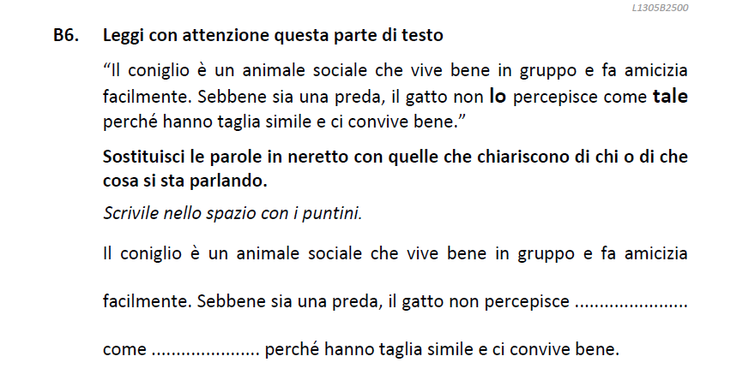
Prova di Italiano V primaria 2013 – testo espositivo

Slide 56
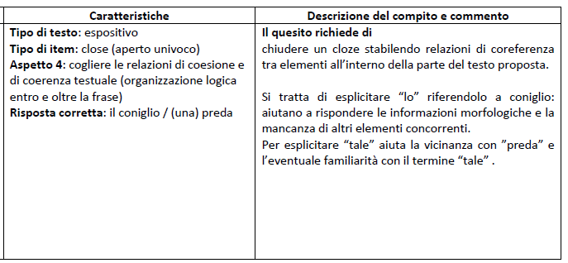
Si può partire dalla conoscenza personale: il gatto e il coniglio si somigliano per taglia e struttura quindi…

Slide 57
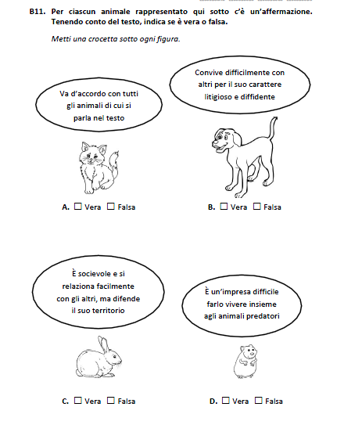
Prova di Italiano V primaria 2013 – testo espositivo

Slide 58
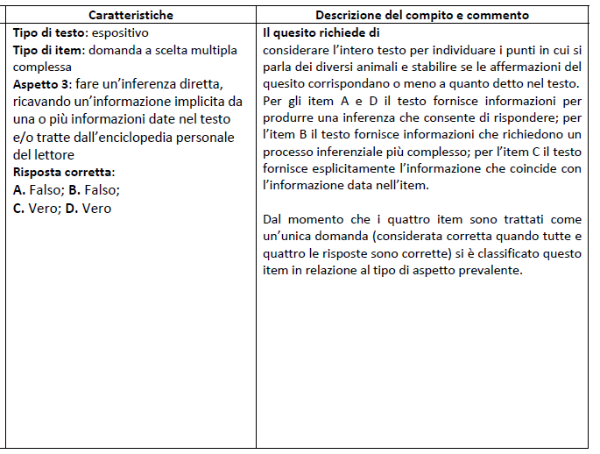
Le informazioni non si trovano tutte nel testo ma vanno anche dedotte o inferite

Slide 59
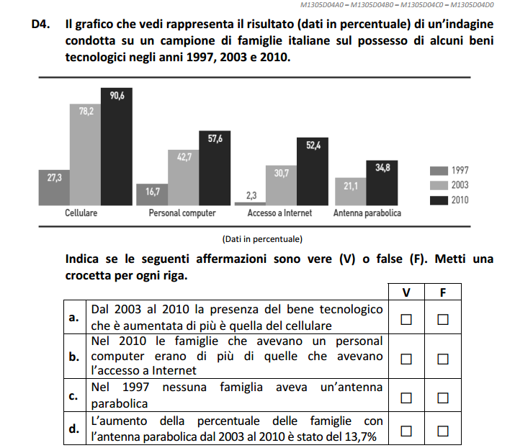
Prova di Matematica V primaria 2013

Slide 60
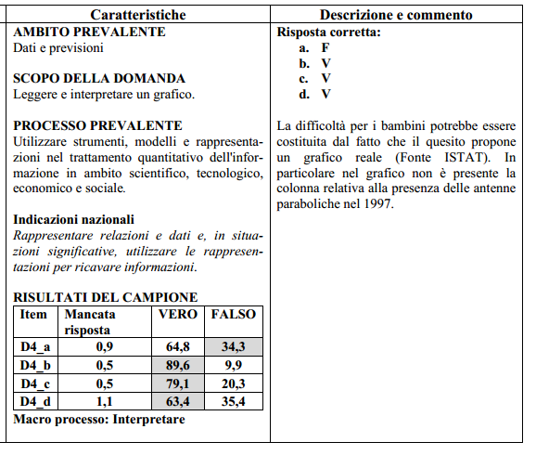
Prova di Matematica V primaria 2013

Slide 61
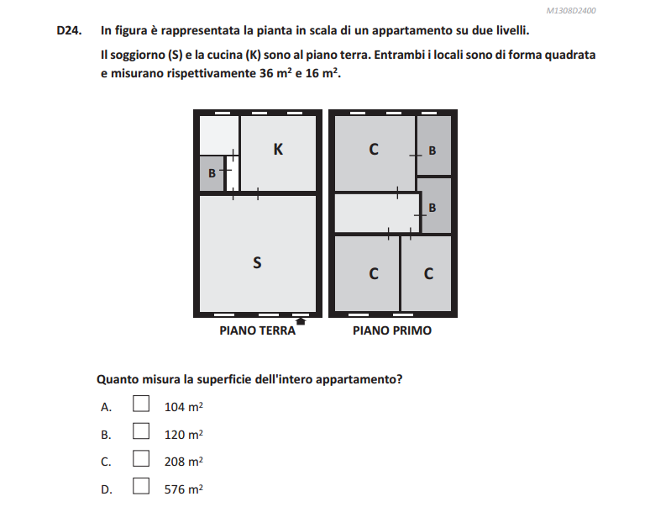
Prova di Matematica III sec. I grado 2013

Slide 62
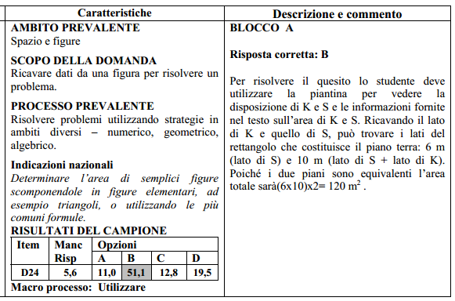
Prova di Matematica III sec. I grado 2013

Slide 63
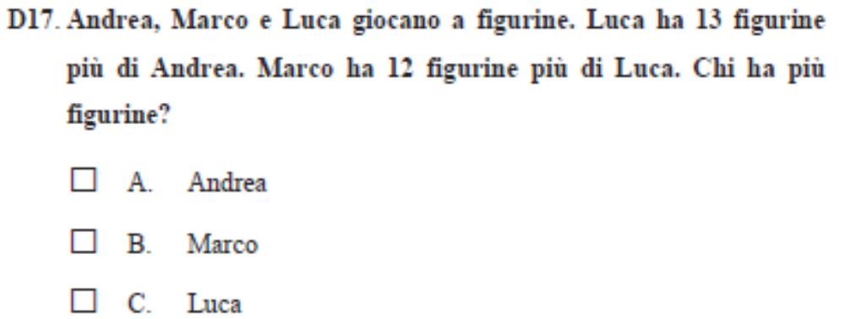
ESEMPIO 1
II primaria SNV 2010
Omissioni | A | B | C
4,5 | 9,1 | 32,5 | 53,8
La risposta C comporta una lettura superficiale e un confronto immediato tra i numeri presenti nel testo e 13 è maggiore di 12.

Slide 64
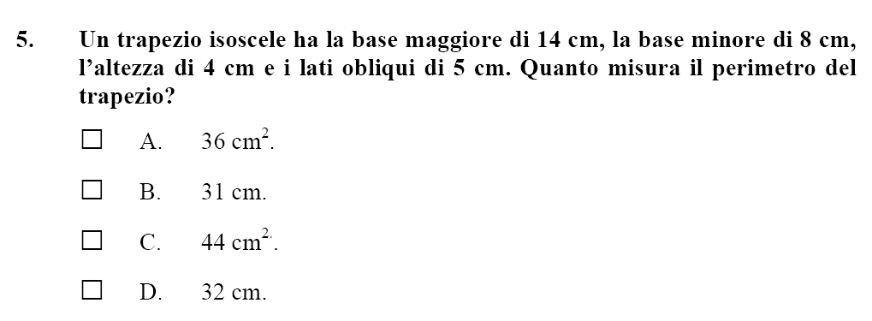
ESEMPIO 2
V primaria SNV 2009
Lo studente somma tutti i numeri presenti nel testo e non seleziona quelli utili alla soluzione del problema
Omissioni | A | B | C | D
2,5 | 8,9 | 40,1 | 8,3 | 40,2

Slide 65
2. Analisi globale di un testo
TESTO: quesito, problema, grafico, tabella, disegno geometrico …
ANALISI GLOBALE saper individuare le informazioni utili in un testo, passare da un testo verbale a una tabella, o a un disegno e viceversa, interpretare un testo, controllare la coerenza tra risultato e dati, tener conto dei vincoli, …

Slide 66
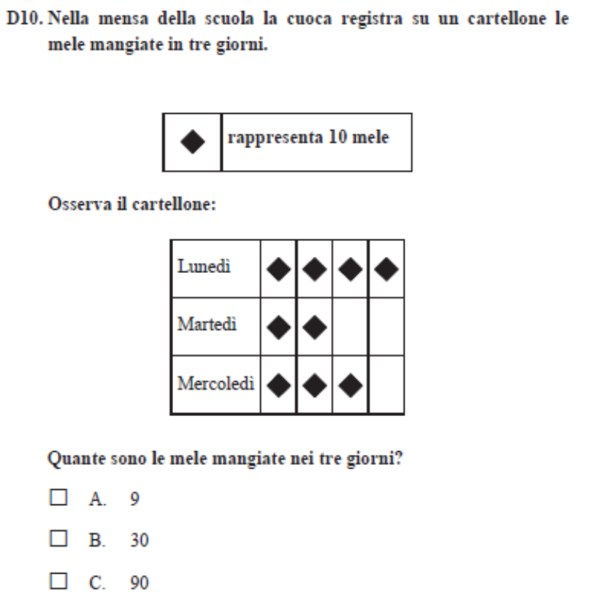
ESEMPIO 3
II primaria SNV 2010
Non si tratta di una lettura diretta del grafico, la difficoltà consiste nel collegare la legenda al grafico.
La risposta A implica la sola lettura del grafico e la non considerazione della legenda.
La risposta B implica la lettura parziale del grafico ad esempio solo della riga del mercoledì.
Omissioni | A | B | C
1,8 | 69.8 | 4,9 | 23,5

Slide 67
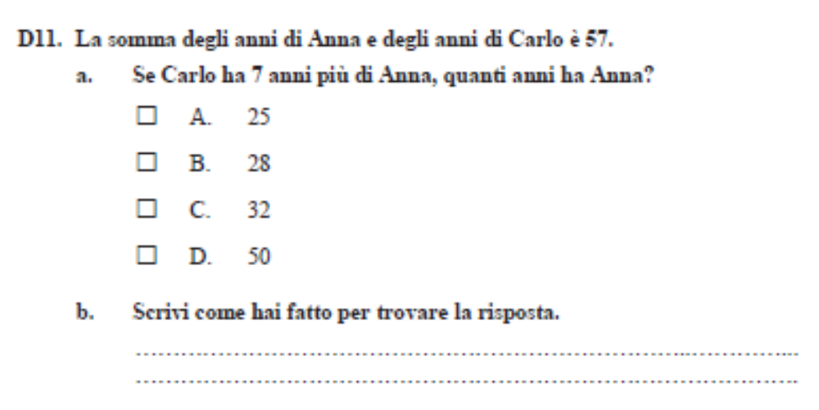
ESEMPIO 4
V primaria SNV 2010
La risposta D tiene conto della sola differenza fra gli anni di Anna e Carlo e corrisponde a un ragionamento del tipo: Carlo ha 57 anni cioè 7 di più di Anna, che allora ne ha 50”.
Non si tiene conto che in questo caso la somma sarebbe 107!
Omissioni | A | B | C | D
4,3 | 40,1 | 5,4 | 5,8 | 44,5

